Slide 3
В презентации использованы схемы из оперативно-тактического очерка
«Весенние воздушные сражения 4 Воздушной армии апрель-июнь 1943 г.»
Оперативного отдела штаба 4 Воздушной армии.

Slide 4
Обстановка на советско-германском
фронте весной 1943 года
В конце марта 1943 года на всем огромном советско-германском фронте установилось относительное затишье. Лишь на самом крайнем юге в районе города Новороссийска они сохранили прежний накал.
Занявшим в этом районе оборону немецким войскам была поставлена задача, любой ценой удержать занимаемые позиции. Германское командование считало, что планируемое наступление в районе Курского выступа создаст благоприятные условия для развертывания нового общего стратегического наступления на Восток. Для продвижения к нефтеносным районам на Кавказе им необходимо было сохранить за собой плацдарм на таманском полуострове.

Slide 5
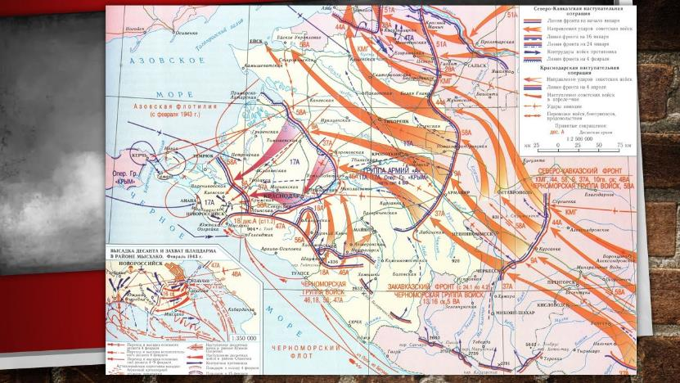
Обстановка на Таманском полуострове
Советское командование поставило нашим войскам задачу, ликвидировать последний очаг сопротивления врага на Кубани. В предвидении боев в районе Курского выступа противоборствующие стороны не могли существенно наращивать сухопутные силы на Юге. Поэтому достижения решительных целей с обеих сторон было возложено на действия наиболее маневренного вида вооруженных сил – боевую авиацию.

Slide 8
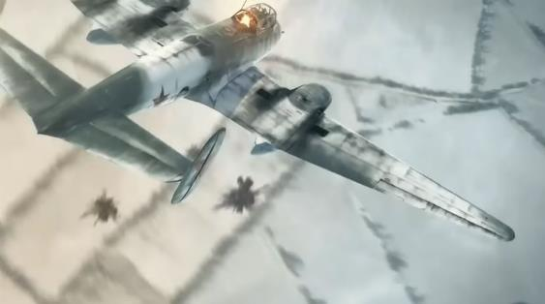
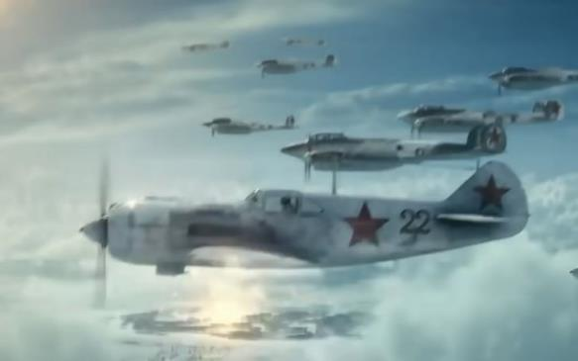
Произошла невиданная с самого начала Великой Отечественной войны концентрация сил авиации в районе относительно небольшого участка фронта

Slide 9
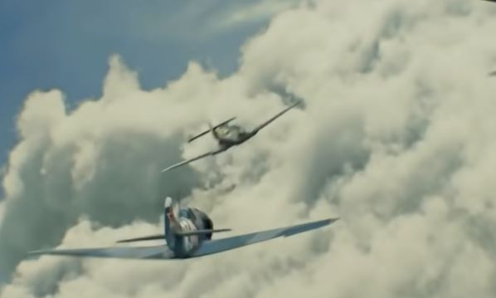
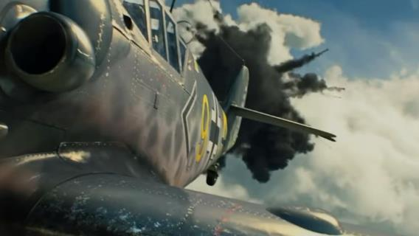
В этих условиях неизбежно должно было произойти крупное сражение в воздухе

Slide 10
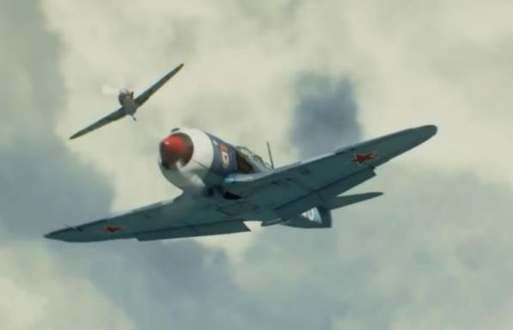
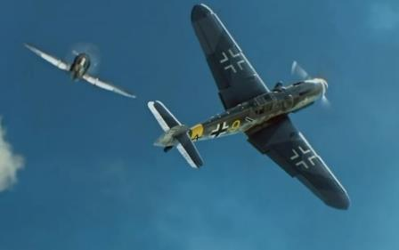
С одной стороны, по прежнему уверенные в своем сверхпревосходстве фашистские асы, с другой, получившие в свое распоряжение современные самолеты советские летчики, окрыленные победами в воздухе под Сталинградом

Slide 11
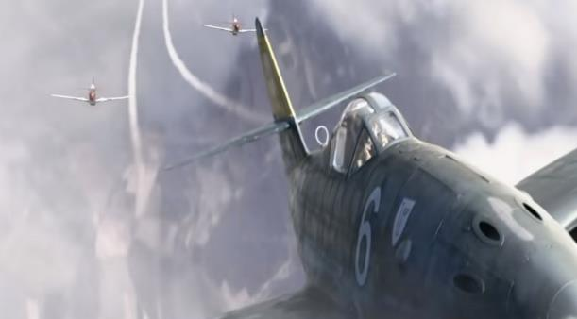
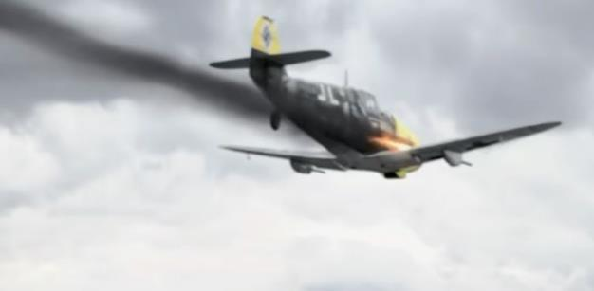
Это были завершающие Сталинградскую битву бои,
одновременно они происходили в предвидении сражения
на Курской дуге и могли оказать не его исход прямое влияние

Slide 12
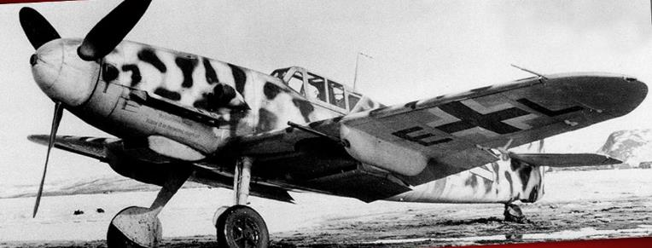
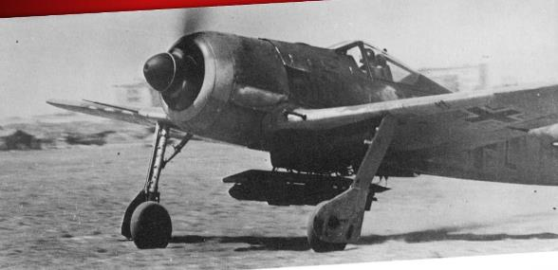
Германское командование создало сильную группировку истребительной авиации насчитывавшую 250 самолетов, в том числе новейшие ФВ-190 и Ме-109Г, обладавшие
мощным пушечным вооружением

Slide 13
Советские летчики получили на
вооружение самолеты ЯК-1 и ЯК-7б

Slide 16
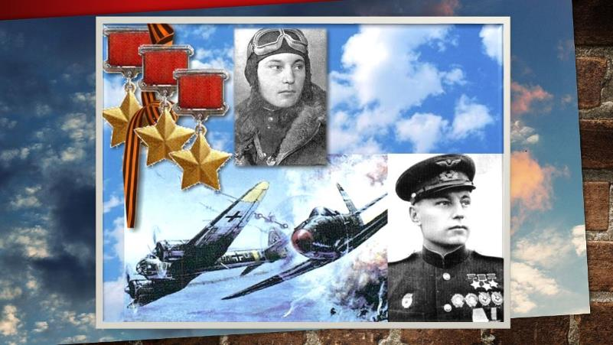
Трижды Герой Советского Союза в воздушных боях на Кубани сбил 22 самолета врача, а всего за годы войны
его боевой счет составил 53 воздушные победы

Slide 17
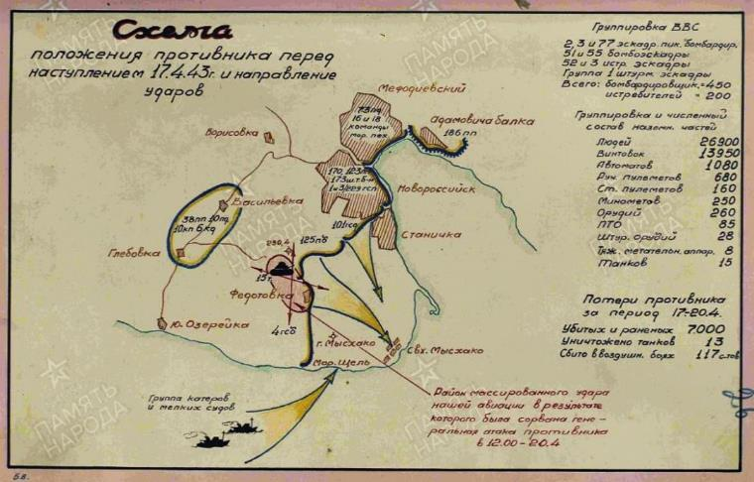
В первом воздушном сражении с 17 по 4 апреля
именно действия нашей авиации сорвало
наступление гитлеровцев на десантников
оборонявшихся на Мысхако в районе Новороссийска

Slide 18
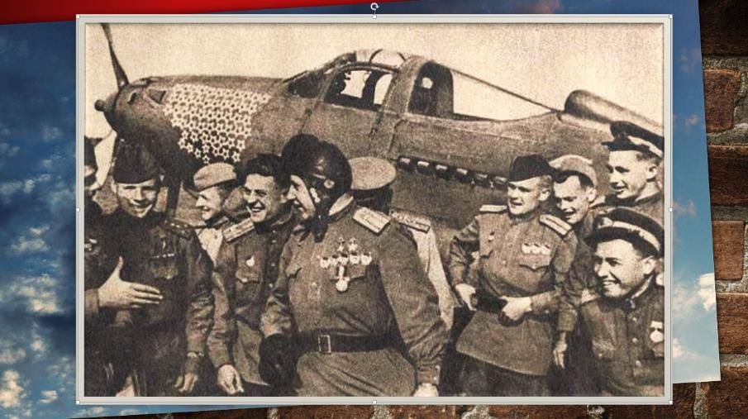
Второе сражение происходило с 29 апреля по 10 мая.
С каждым днем росло тактическое мастерство летчиков и командиров. Все найденное летчиками-новаторами, прошедшее проверку в боях немедленно ставилось на вооружение.
В небе Кубани родился тактический прием, получивший название «Кубанская этажерка»

Slide 19
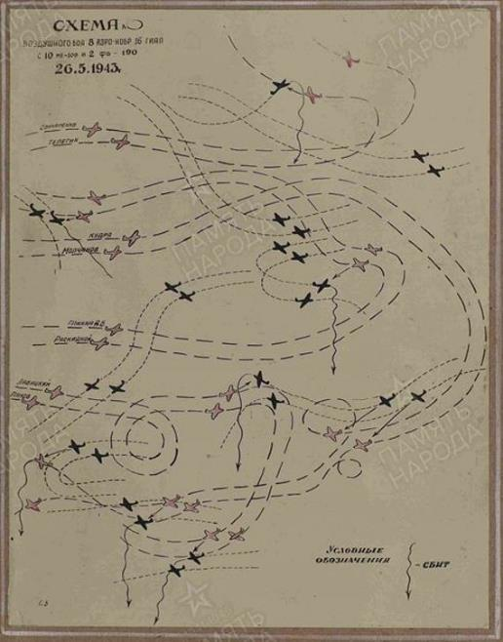
Основной смысл «Кубанской этажерки» сводился к рассредоточению барражирующих
групп истребителей в 2-3 яруса от 2 до 5 тыс. метров.
Самолеты нижнего яруса завязав бой, могли быстро получить поддержку за счет самолетов
находящихся выше. Используя запас в высоте, и быстро набирая на пикировании максимальную
скорость, они оказывались в наиболее выгодном положении для неожиданно и стремительной
атаки. В таких условиях истребители противника вынуждены были вступить в затяжной бой при
невыгодных условиях. Это в корне противоречило всем тактическим приемам немецких летчиков.

Slide 20
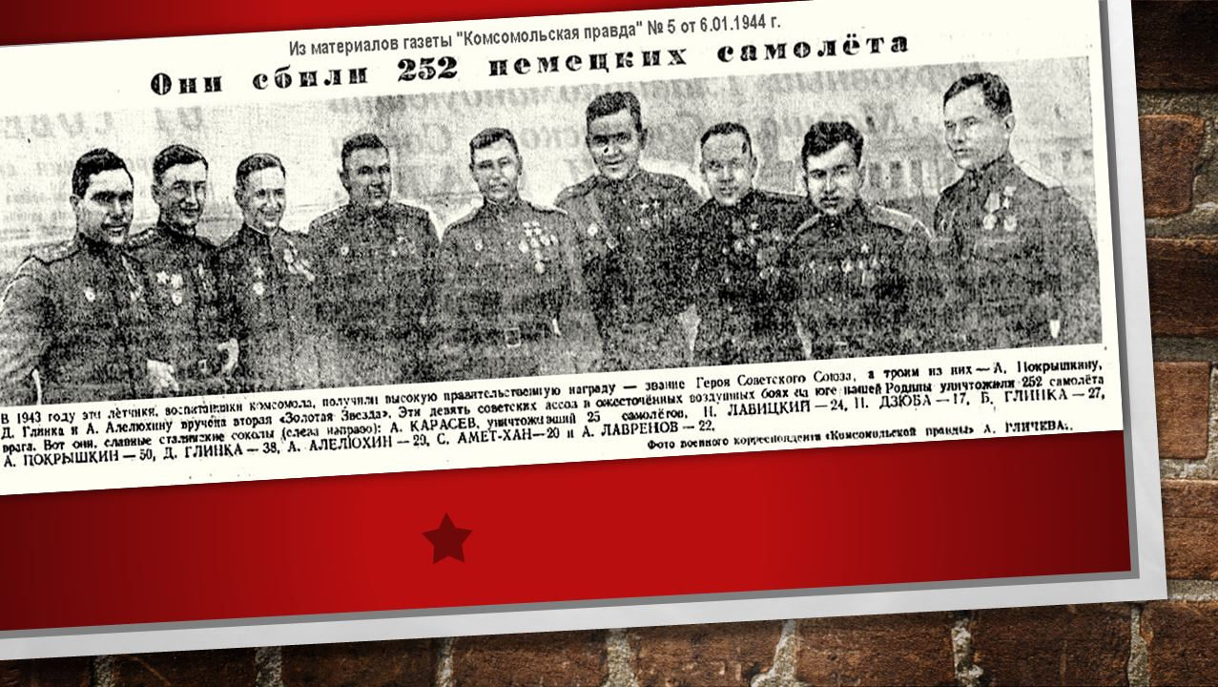
Подлинными мастерами воздушных атак в этих боях стали лучшие летчики-истребители.

Slide 21
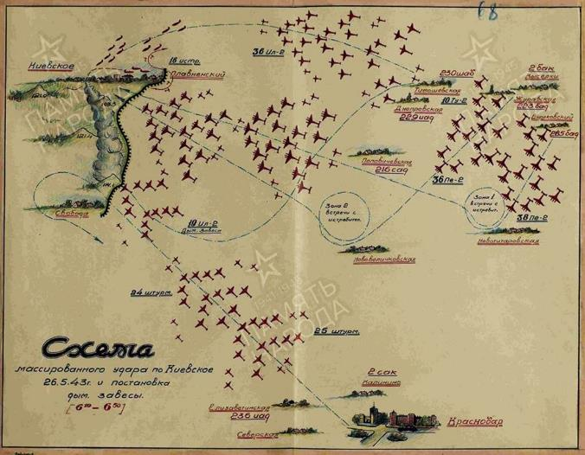
Третье воздушное сражение с 26 мая по 10 июня.
В результате ударов советской авиации для противника
сложилась критическая ситуация в районе ст. Киевской

Slide 22
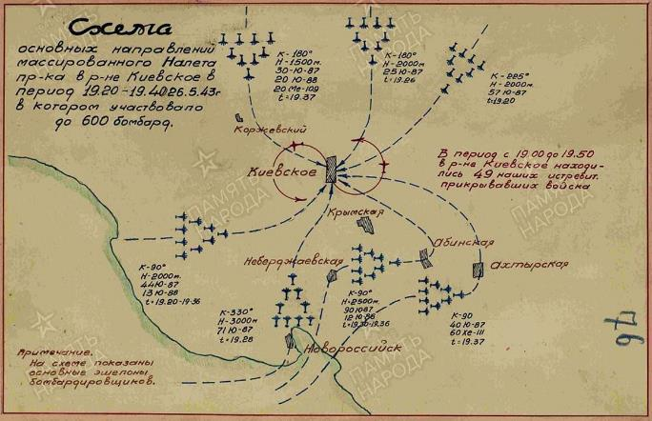
Противник ввел в бой сосредоточенные на Южном участке фронта все наличные силы своей авиации. По участку прорыва советских войск действовали до 1400 самолетов. Удары наносили бомбардировочные эскадры не только с аэродромов Крыма и Тамани, но и Южной Украины и Донбасса.

Slide 23
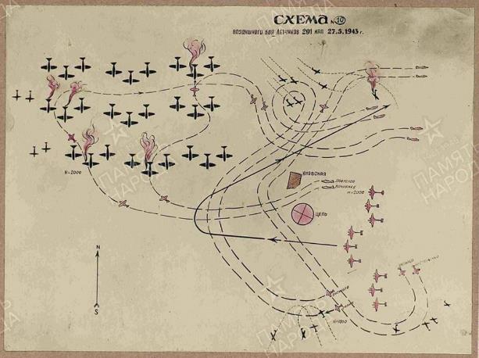
Объединенных общим замыслом и проводимых под единым руководством, советские летчики в условиях фронтального столкновения с лучшими истребительными силами противника показали, что не уступают им.
Более того, в первых двух воздушных сражениях ВВС Красной Армии добились оперативного господства в воздухе.

Slide 24
Подлинными хозяевами неба были советские летчики. Им принадлежит честь быть победителями хваленых завоевателей Европы.

Slide 26
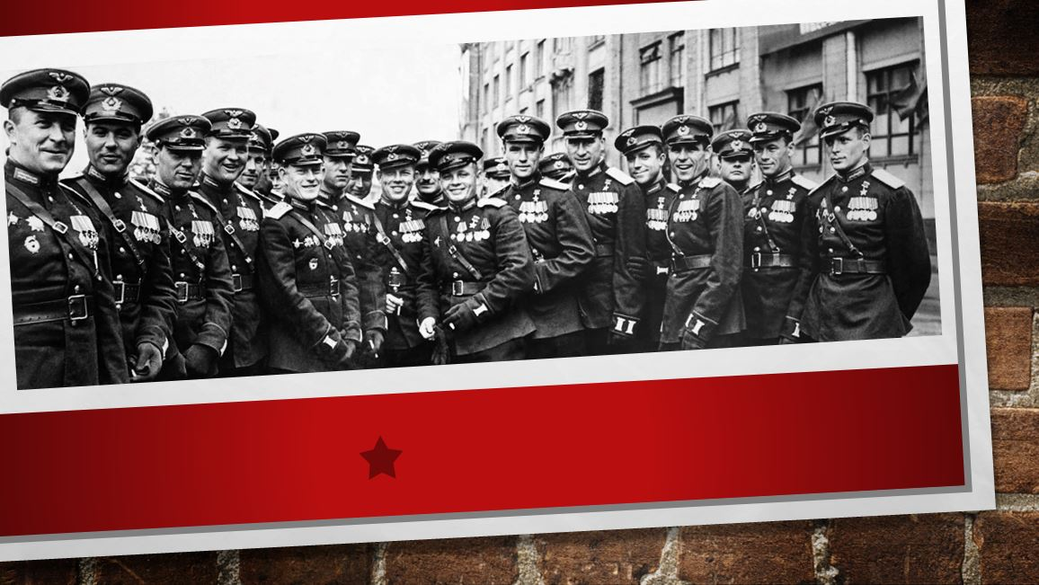
Летчики Герои Советского Союза – участники Парада Победы

Slide 27
В небе Кубани ковалась
Великая Победа
Автор презентации
Заместитель председателя совета ветеранов Ейского района
Давыдов Юрий Николаевич
Электронная книга «Воздушные сражения на Кубани» размещена на главной странице официального сайта муниципального образования Ейский район

